Slide 1
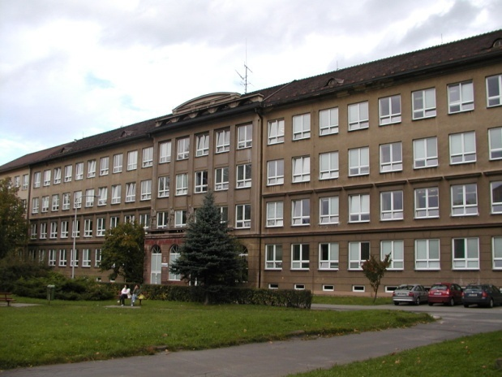
Číslo šablony: III/2
VY_32_INOVACE_P4_2.19
Tematická oblast: Aplikační software pro práci s informacemi I.
Vektorová grafika - křivky
Typ: DUM - kombinovaný
Předmět: ICT
Ročník: 3. r. (6leté), 1. r. (4leté)
Zpracováno v rámci projektu
EU peníze školám
CZ.1.07/1.5.00/34.0296
Zpracovatel:
Miroslav Filipec
Gymnázium, Třinec, příspěvková organizace
Datum vytvoření: říjen 2013

Slide 2
Metodický list
DUM vede při učení tvorby křívek.
Žáci souběžně zkoušejí popisované činnosti, plní úkoly, které procvičují a upevňují si probírané funkce.
Učitel musí znát popisované funkce v Zoner Callisto, je vhodné si je předem vyzkoušet.
Doba využití 30´.
Digitální pomůcka názorně vede začátečníky. Nechejte v průběhu prezentace popisovanou akci provést žáky.

Slide 3
Prezentace (výstupy) vektorové grafiky je „absolutně ostrá“, na rozdíl od rastrové.
Pro seznámení postačuje Zoner Callisto.
Programy vektorové grafiky pracují, s jedinou výjimkou, s velmi jednoduchými geometrickými objekty.
Spusťte si ZonerCallisto!

Slide 4
Přidržením levého tlačítka se rozvine podnabídka

Slide 5
úsečka
čára
spojení Bézierových křivek – spojení úseček (lomená čára, i uzavřená) – Bézierova křivka

Slide 6
Naučte se jednotlivé křivky v pořadí:
Čára.
Úsečka.
Spojení úseček.
Bézierová křivka.
Spojení bézierových křivek.
Aktivujte tlačítko čára.
Přesnost nastavte na 1 pix.
Se zmáčknutou levou myší napište jedním tahem své jméno.
Přesnost nastavte na 30 pix.
Se zmáčknutou levou myší napište jedním tahem své jméno.
Srovnejte rozdíl.
Tato funkce moc uplatnění nemá.

Slide 7
Naučte se jednotlivé křivky v pořadí:
Čára.
Úsečka (je určena 1. počátečním a 2. koncovým bodem).
Spojení úseček.
Bézierová křivka.
Spojení bézierových křivek.
Aktivujte tlačítko úsečka.
Levým tlačítkem myši označte 1. krajní bod.
Levým tlačítkem myši označte 2. krajní bod.
Mezi bodem b) a c) nemusíte uvolňovat myš.
Úsečka je hlavní stavební prvek vektorových grafik.

Slide 8
Naučte se jednotlivé křivky v pořadí:
Čára.
Úsečka.
Spojení úseček. (Počáteční bod další úsečky splyne s koncovým bodem předcházející).
Bézierová křivka.
Spojení bézierových křivek.
Aktivujte tlačítko Spojení úseček.
Levým tlačítkem myši označte 1. krajní bod.
Levým tlačítkem myši označte 2. krajní bod.
Levým tlačítkem myši označte 2. krajní bod další úsečky atd.
Ukončení Esc.
Pokud bod d) umístíte do bodu b) vznikne tvar uzavřená lomená čára.

Slide 9
Naučte se jednotlivé křivky v pořadí:
Čára.
Úsečka.
Spojení úseček.
Bézierova křivka.
Spojení bézierových křivek.
Bézierová křivka je popsána vyšší matematikou. Přibližme si ji tak, že matematický aparát vypočte dráhu sjezdaře mezi dvěma body 1. a 2., kdy v každém ještě určíme jeho směr a rychlost (orientace a velikost vektoru).
Aktivujte tlačítko Bézierova křivka.
Levým tlačítkem myši určete 1. bod a bez povolení tlačítka myši i směr a rychlost lyžaře (vektoru). Uvolněte myš.
Levým tlačítkem myši označte 2. bod a bez povolení tlačítka myši i směr a rychlost lyžaře (vektoru). Uvolněte myš.
Povedlo se? Nakreslete druhou.
Bézierova křivka je jediný dynamický prvek vektor. grafiky! Není krásná?

Slide 10
Naučte se jednotlivé křivky v pořadí:
Čára.
Úsečka.
Spojení úseček.
Bézierova křivka.
Spojení bézierových křivek.
Aktivujte tlačítko Spojení bézierových křivek.
Levým tlačítkem myši určete 1. bod a bez povolení tlačítka myši i směr a rychlost lyžaře (vektoru). Uvolněte myš.
Levým tlačítkem myši označte 2. bod a bez povolení tlačítka myši i směr a rychlost lyžaře (vektoru). Uvolněte myš.
Levým tlačítkem myši označte 2. bod další dráhy a bez povolení tlačítka myši i směr a rychlost lyžaře (vektoru). Uvolněte myš. (Charakteristika 1. bodu druhé křivky je použita z 2. bodu předchozí křivky.)
Konec Esc.
Sestrojte slalomovou dráhu lyžaře.
Konec

Slide 11
Zdroje
1. Roubal, Pavel. Informatika a výpočetní technika pro střední školy Praktická učebnice. Brno : Computer Press, a.s., 2011. ISBN 978-80-251-3227-2.
2. Roubal, Pavel. Informatika a výpočetní technika pro střední školy Teoretická učebnice. Brno : Computer Press, a.s., 2011. ISBN 978-80-251-3228-9.

